Slide 1
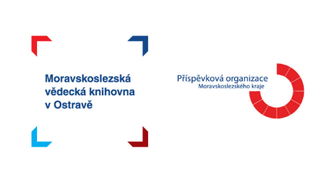
Standardy (nejen) pro knihovny
PhDr. Marie Šedá
Uherské Hradiště 2019

Slide 2
4 DŮLEŽITÉ
VĚCI,
KTERÉ UŽIVATELÉ
CHTĚJÍ
OD KNIHOVNY

Slide 3
DOBRÝ KNIHOVNÍ FOND
VHODNÁ PROVOZNÍ DOBA
ZÁKLADNÍ KNIHOVNÍ SLUŽBY ZDARMA
POMOC KNIHOVNÍKŮ – REFERENČNÍ SLUŽBY

Slide 4
4 DŮLEŽITÉ
PROSTORY
KNIHOVEN

Slide 5
SPOLEČENSKÝ PROSTOR
VÝMĚNA ZKUŠENOSTÍ, ZNALOSTÍ, SETKÁVÁNÍ VE SKUPINÁCH, MOŽNOST DISKUZÍ A SDÍLENÍ MYŠLENEK
TICHÝ PROSTOR
TRADIČNÍ SLUŽBY, STUDOVNY, MÍSTO PRO SOUSTŘEDĚNÍ MYŠLENEK, STUDIUM BEZ ROZPTYLOVÁNÍ
TVŮRČÍ PROSTOR PRO INOVACE
VOLNÝ PŘÍSTUP K TECHNOLOGIÍM, PRÁCE NA PROJEKTECH AJ.
NEUTRÁLNÍ A DŮVĚRYHODNÝ PROSTOR PRO VEŘEJNOST
ŠIROKÝ ZÁBĚR SLUŽEB PRO VŠECHNY VĚKOVÉ SKUPINY, ODBORNÉ ZÁZEMÍ PRO PROFESIONÁLY, PROSTORY PRO MLÁDEŽ, RODINNÝ PROSTOR, KOMUNITNÍ PROSTOR

Slide 6
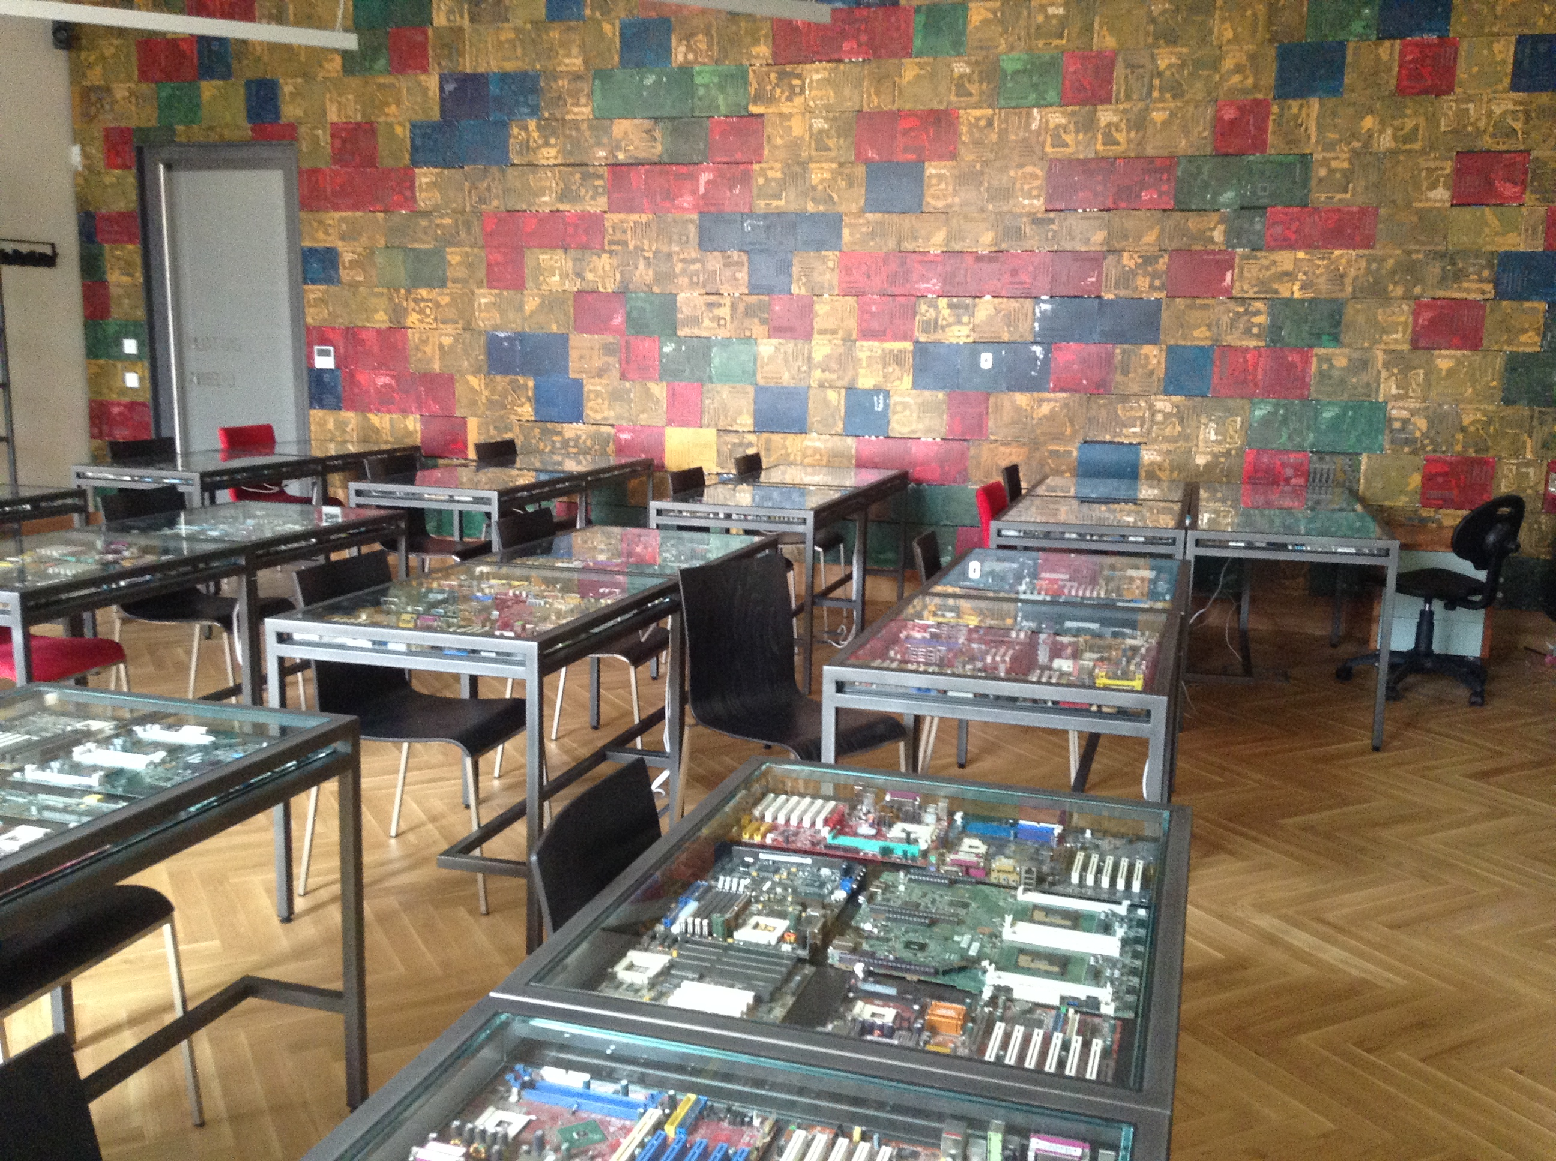

Slide 7
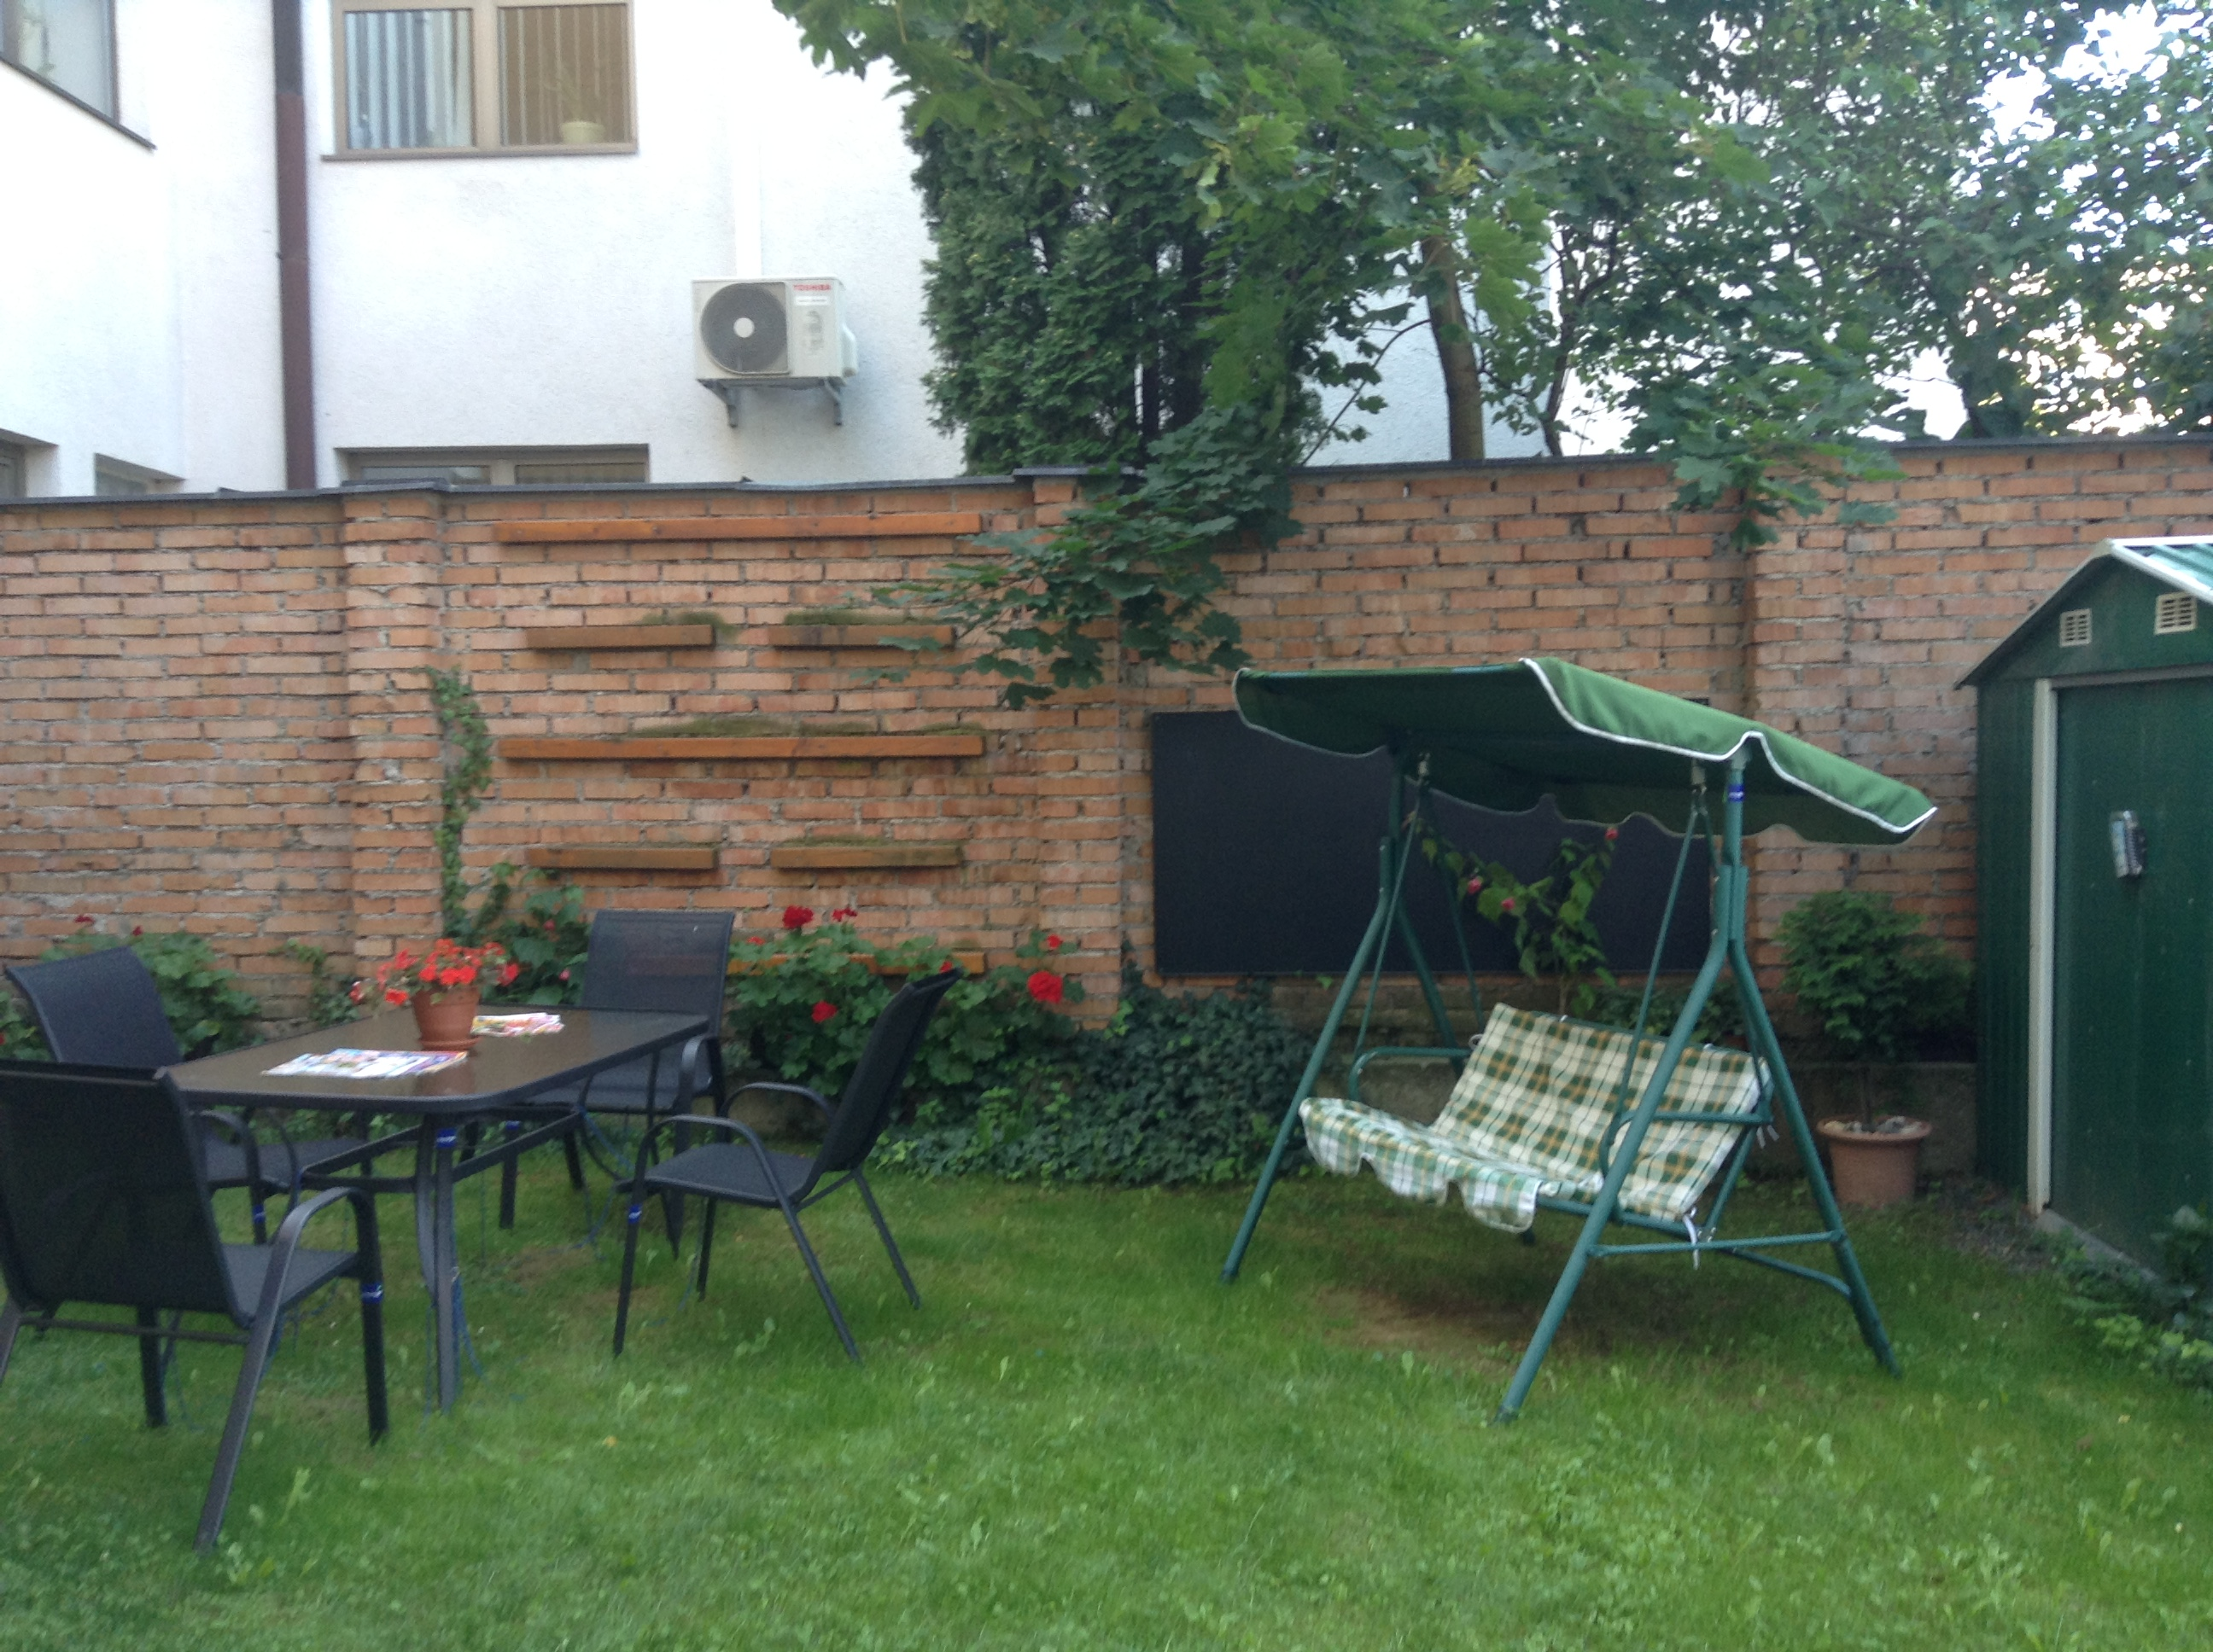

Slide 8
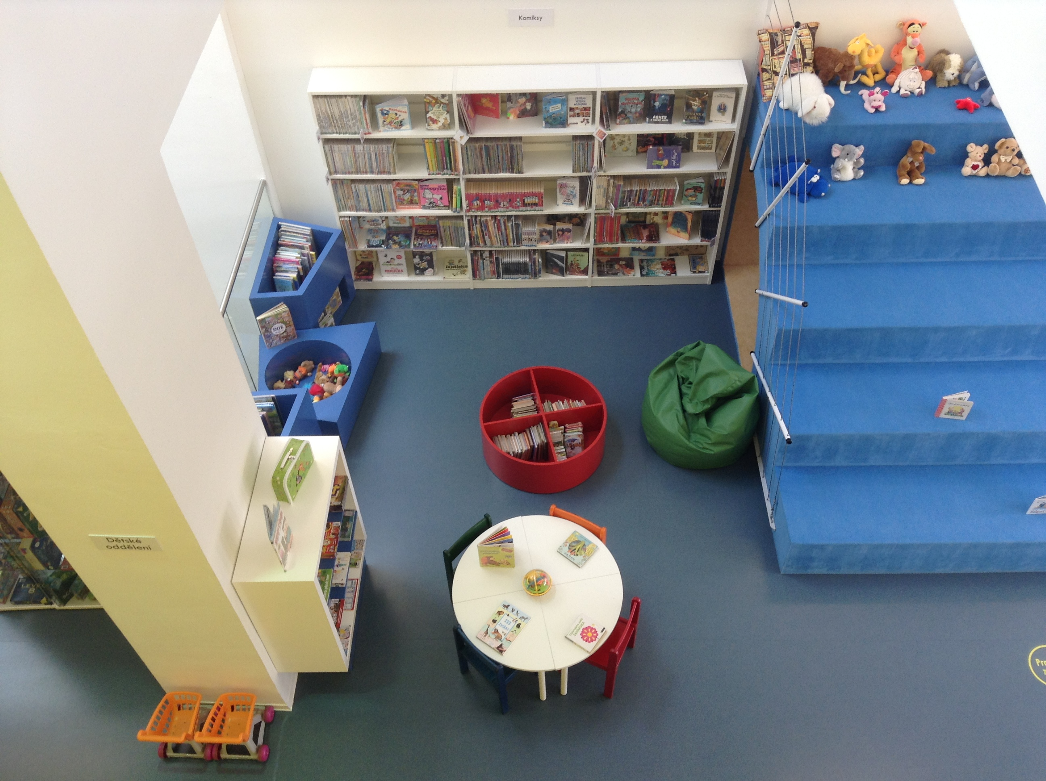

Slide 9
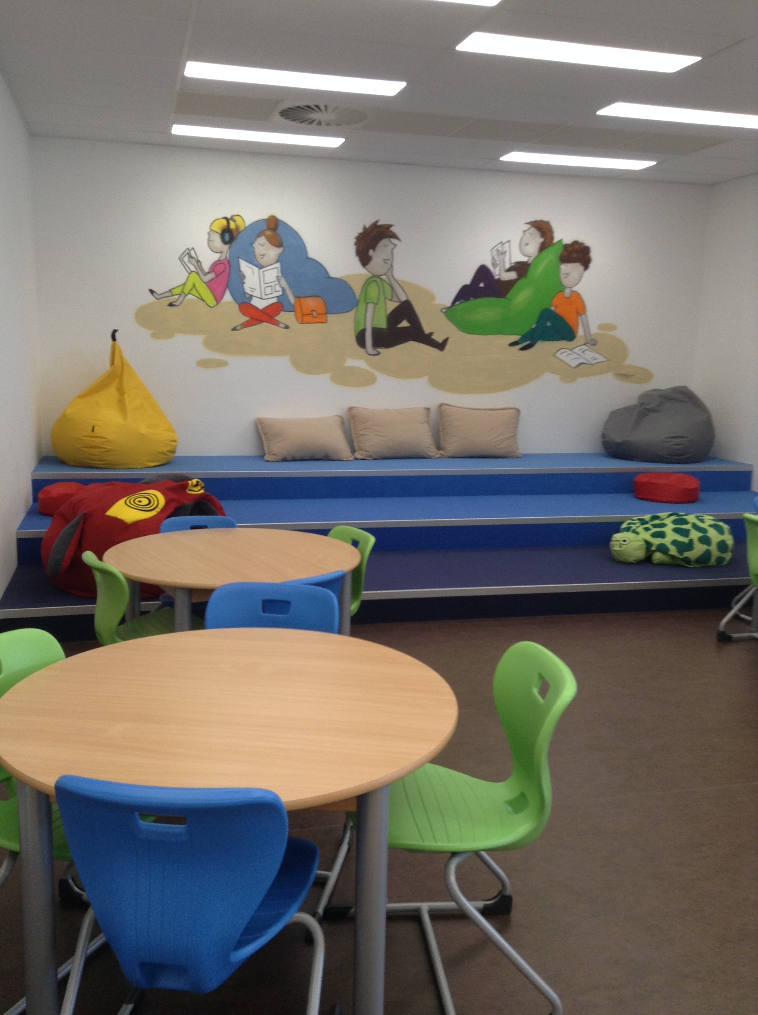

Slide 10
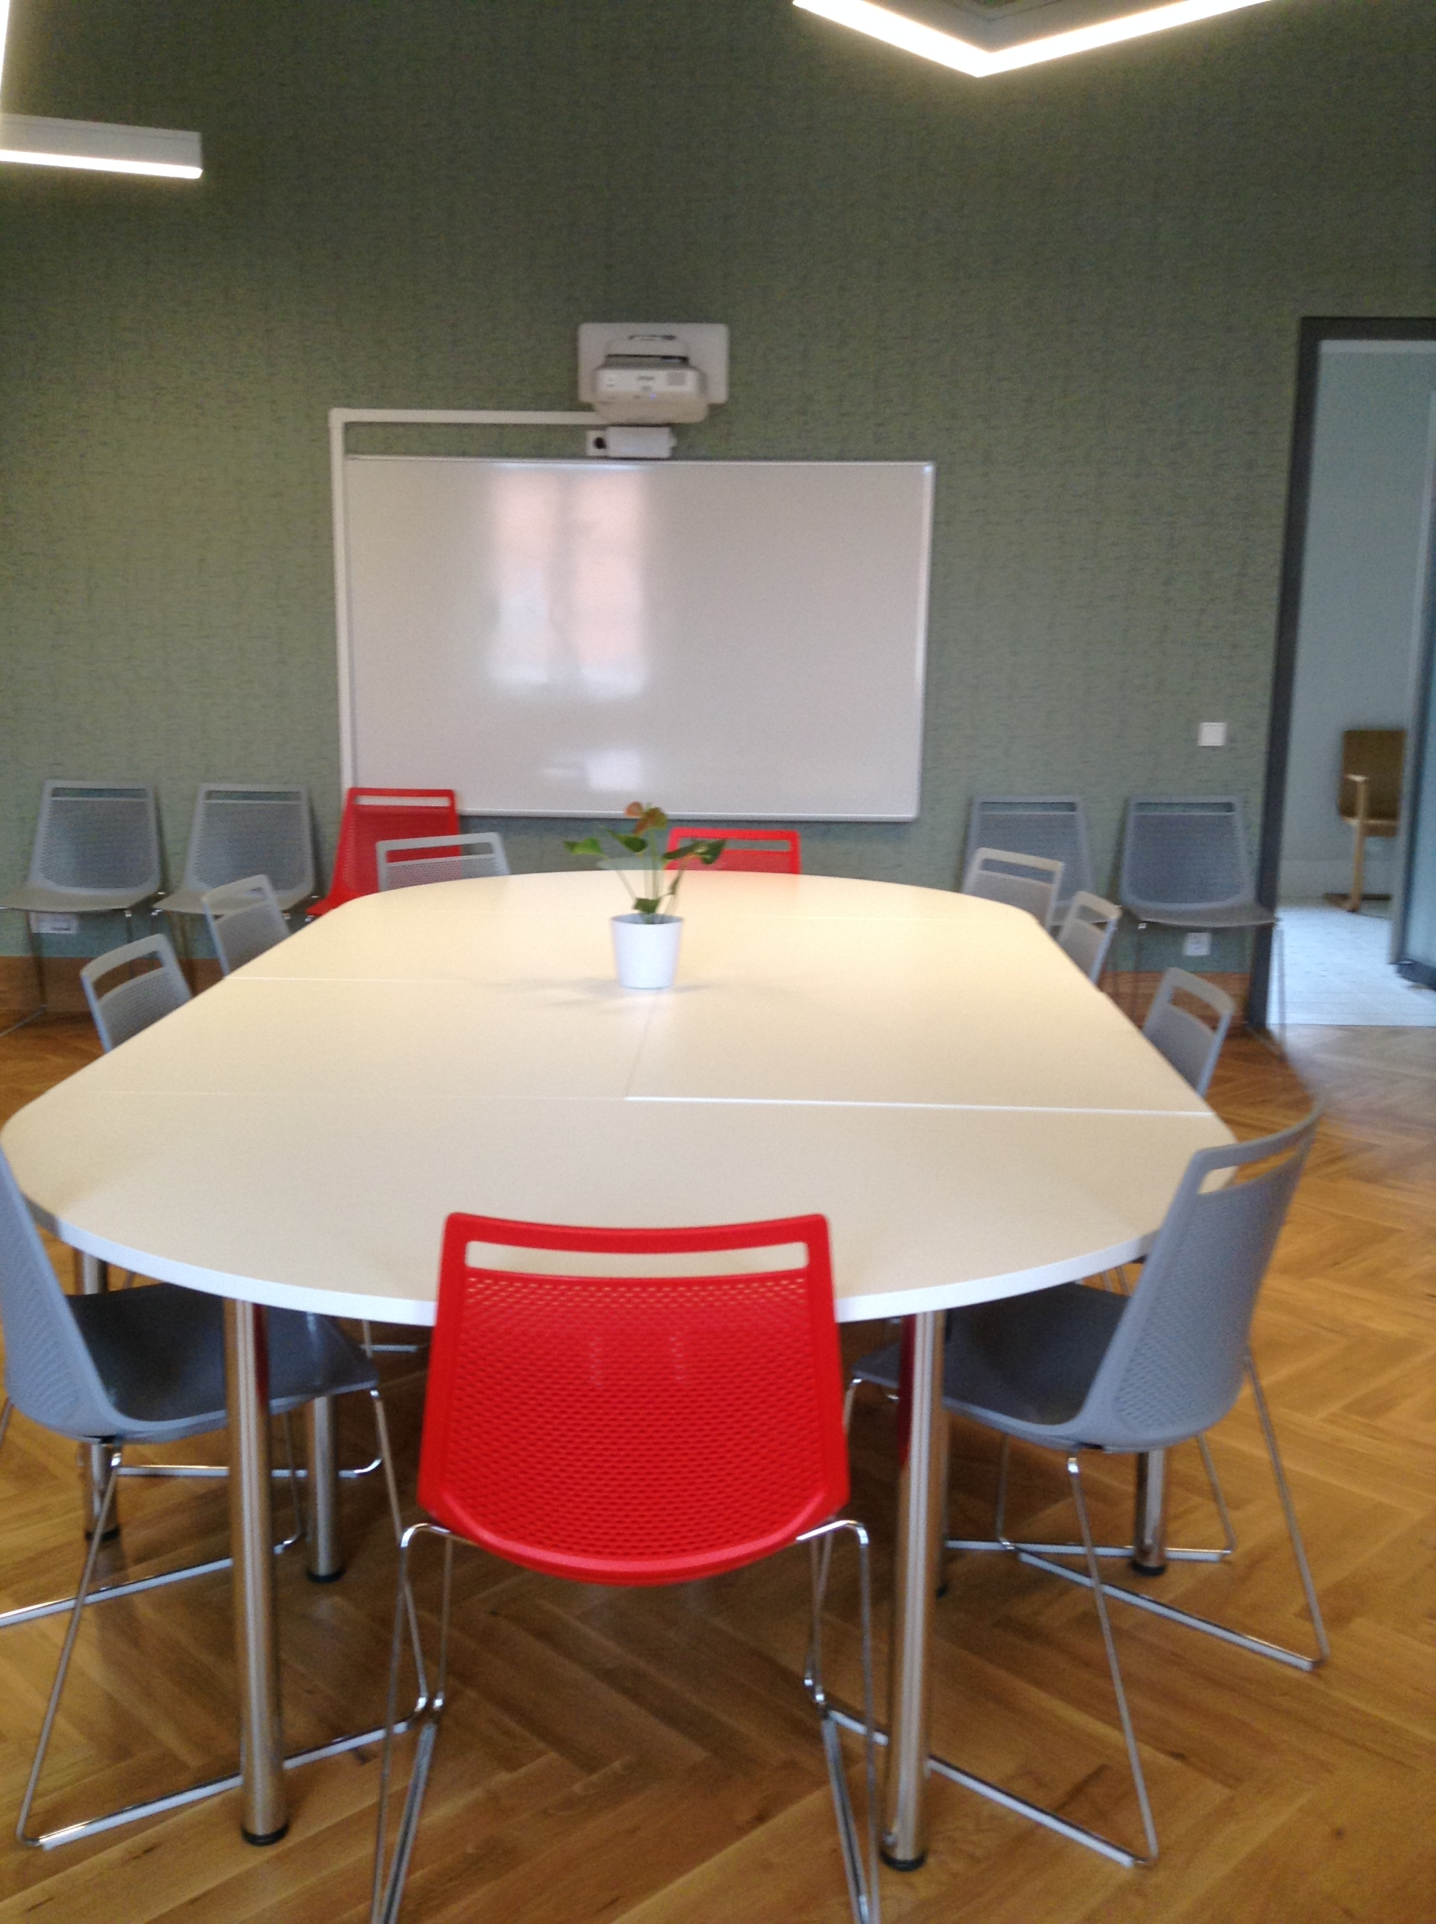

Slide 11
PROČ
VYDÁVAT
STANDARDY

Slide 12
… a pro koho?
Zřizovatelé/provozovatelé knihovny
  obměna starostů => obhajování role knihovny i pracovních postupů (např. vyřazování knih, komunitní aktivity, prostor pro knihovny, spolupráce knihoven…)
Zaměstnanci knihovny
  2016 - Průzkum věkové, vzdělanostní a platové struktury…
  45 % knihovníků nemá vzdělání v oboru
  odbornost profese – základní knihovnické postupy?
  celoživotní vzdělávání

Slide 13
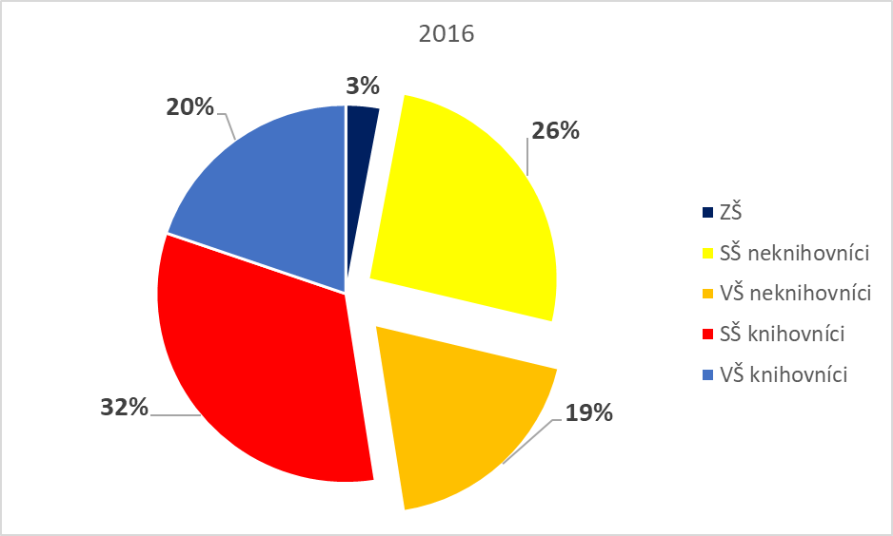

Slide 14
ZAMĚSTNANCI KNIHOVEN
zaměstnanci představují srdce knihovny
jsou jedním z nejdůležitějších faktorů při zlepšování výkonu knihoven
mají přístup k širokému spektru poznatků o potřebách
a problémech veřejnosti
jsou inspirací pro vydávání celostátních dokumentů směřujícím k potřebám knihoven

Slide 15
STANDARDY
(METODICKÉ
POKYNY)

Slide 16
Metodické pokyny Ministerstva kultury
Metodický pokyn Ministerstva kultury k vymezení standardu veřejných knihovnických a informačních služeb poskytovaných knihovnami zřizovanými a/nebo provozovanými obcemi a kraji na území České republiky
  Č.j. MK 59158/2011
Metodický pokyn Ministerstva kultury k zajištění výkonu regionálních funkcí knihoven a jejich koordinaci
  Č.j. MK 674102014

Slide 17
Metodické pokyny Ministerstva kultury
Metodický pokyn Ministerstva kultury k vymezení standardu doplňování a aktualizace knihovního fondu pro knihovny zřizované a/nebo provozované obcemi na území České republiky
  Č.j. 53667/2017
Podněty knihovnická veřejnost, pracovní komise, konzultace s odbornou veřejností, právní úpravy MK, vyjádření AK, SMO, SPOV.

Slide 18
CO SE MĚNÍ?

Slide 19
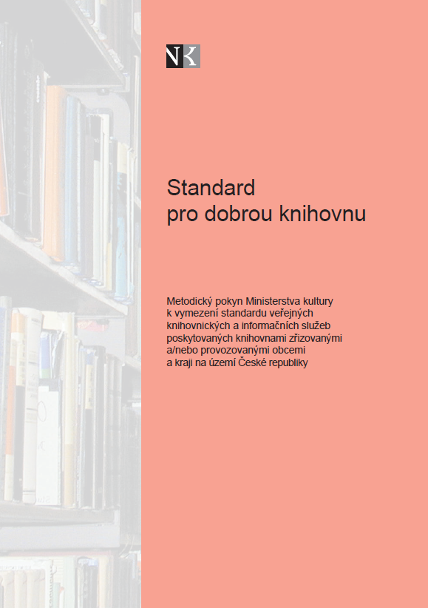

Slide 20
Historie
Příprava standardu v roce 2002
  Proč standardizovat služby knihoven – Vít Richter (Seminář k výkonu RF, Brno 2002). Diskuzní seminář (KI NK Praha 2002)…
První vydání v roce 2005
  2009 návrh novelizace, kalkulátor pro hodnocení VKIS
Novela v roce 2011
  MK 59158/2011

Slide 21
Standard pro dobrou knihovnu
2005
  základní standardy
    provozní doba, knihovní fond – financování, knihovní fond - přírůstek, dostupnost knihovny, studijní místa, internetová místa
2011
  rozšíření
    plocha knihovny, webové stránky, OPAC, vzdělávání knihovníků, měření spokojenosti uživatelů
2018/2019
  návrh
    Kvalifikace a vzdělávání pracovníků knihovny, personální zajištění, kulturní, vzdělávací a komunitní aktivity knihoven

Slide 22
Kvalifikace a vzdělávání pracovníků knihovny
Odborné knihovnické činnosti knihovny zajišťuje odborný pracovník knihovny s minimálně středoškolským vzděláním, který má zvláštní odbornou způsobilost.
Provozovatel knihovny usiluje o soustavné zvyšování kvalifikace odborných pracovníků.
  Část desátá – Péče o zaměstnance, odborný rozvoj zaměstnanců (zákoník práce)
Dalšímu vzdělávání je ročně na 1 pracovníka věnováno
48 hodin (profi knihovna), 8 hodin (neprofi knihovna).

Slide 23
Personální zajištění
Počet pracovníků v každé knihovny je ovlivňován řadou faktorů, např. rozsahem provozní doby pro veřejnost, rozsahem knihovního fondu a jeho uspořádáním, počtem budov nebo poboček knihovny, složitostí organizační struktury, rozsahem služeb a stupněm jejich využívání, počtem uživatelů, a nutností zaměstnávat specialisty.
Počet pracovníků se zvyšuje, pokud knihovna rozšiřuje svou činnost pořádáním kulturních, vzdělávacích
a komunitních aktivit.
V případě, že některé služby poskytuje nebo doplňuje regionální nebo ústřední národní instituce, ovlivňuje to
i počet pracovníků na místní úrovni.

Slide 24
Kulturní, vzdělávací a komunitní aktivity knihoven
Kulturní, vzdělávací a komunitní aktivity knihovny jsou ovlivněny místem, ve kterém knihovna působí.
Provést analýzu potřeb místní komunity a knihovnu proměnit v místo vzdělávání, setkávání, poznávání
a spolupráce komunit.
Využívat celostátních aktivit podporovaných profesními organizacemi.

Slide 25
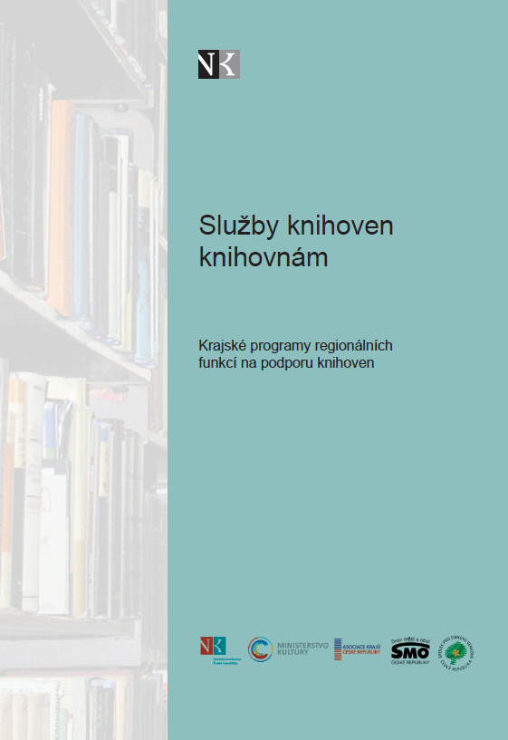

Slide 26
Služby knihoven knihovnám
2005
  7 základních standardů
2014
  úprava obsahu standardů (např. v poradenství metodická pomoc při zajištění komunitních aktivit)
2018/2019
  zásadní změny:
    úloha knihovny pověřené výkonem RF, úloha zřizovatele knihovny, úloha obsluhované knihovny
  Nový standard
    podpora kulturních, vzdělávacích a komunitních aktivit

Slide 27
Úloha knihovny pověřené výkonem RF
Spolupracuje s krajskou knihovnou, zúčastňuje se porad.
Připravuje a uzavírá smlouvy s obsluhovanými knihovnami k výkonu regionálních funkcí.
Dodržuje nabídku služeb danou tímto metodickým pokynem, dle smluv mezi pověřenou a obsluhovanou knihovnou je odborně je zajišťuje.
Zpracovává statistický výkaz a výroční zprávu o výkonu a financování regionálních funkcí za příslušný region.
Účastní se průzkumů a šetření v oblasti knihovnických služeb, výkonů knihoven aj.
Vede ekonomickou agendu, související s výkonem RF.

Slide 28
V rámci metodické pomoci poskytuje knihovnám poradenství, doporučuje postupy při zacházení s knižním fondem (aktualizace, obnova a vyřazování , zavádění ICT technologií, zpracování rozborů knihovnických činností).
Zajišťuje odborné knihovnické zaškolení nových pracovníků, organizuje porady obsluhovaných knihoven, vzdělávací akce, semináře aj. vzdělávací aktivity.
Po ukončení kalendářního roku zpracovává výkazy Kult MK (12-01) za svůj region a předává je krajské knihovně.
O službách poskytnutých obsluhovaným knihovnám vede prokazatelnou evidenci.
Propaguje příklady dobré praxe, oceňuje úspěchy obsluhovaných knihoven

Slide 29
Úloha zřizovatele obsluhované knihovny
Zajišťuje vhodné prostory a interiérové vybavení odpovídající hygienickým a provozním normám pro činnost knihovny v obci, případně provádí drobné stavební úpravy a rekonstrukce prostor knihovny .
Zabezpečuje moderní technické vybavení a podmínky k zavádění nových technologií a knihovnicko-informačních služeb.
Hradí náklady spojené s provozem knihovny.

Slide 30
Ve spolupráci s vedením pověřené knihovny řeší personální podmínky zajištění knihovnických služeb, podporuje další vzdělávání pracovníků knihovny, zejména účast na odborných knihovnických akcích pořádaných pověřenou knihovnou, krajskou knihovnou, případně dalšími organizacemi.
Podporuje komunitní aktivity knihovny a spolupráci s jinými organizacemi v místě.
Umožňuje pracovníkům pověřené knihovny vstup do knihovny v souvislosti s výkonem regionálních knihovnických služeb, podporuje spolupráci knihoven.

Slide 31
Úloha obsluhované knihovny
Vede řádnou knihovnickou dokumentaci podle odborných pokynů pracovníků pověřené knihovny (statistické údaje o činnosti knihovny, …)
Zúčastňuje se porad, přednášek, seminářů a dalších vzdělávacích akcí.
Spolupracuje při zavádění a aktualizaci automatizovaného knihovního systému.
Pracuje s výměnným fondem dle pokynů pověřené knihovny.

Slide 32
Pravidelně provádí revizi knihovního fondu dle vyhlášky 88/2002 Sb.
Podílí se na kulturních, vzdělávacích a komunitních aktivitách v místě svého působení, spolupracuje s organizacemi a zájmovými skupinami v místě.
Po skončení kalendářního roku zpracuje a předloží pověřené knihovně roční výkaz o knihovně (Kult MK 12-01).

Slide 33


Slide 34
Standard pro dobrý fond
Cílem je zlepšení rozsahu, obsahu a kvality KF.
Standard vymezuje základní parametry pro budování KF
z hlediska objemu, obsahu i finančního zajištění.
Obecně ve veřejných knihovnách zřizovaných a/nebo provozovaných obcemi (do 40 tis. obyvatel, ostatní knihovny jej uplatní přiměřeně).
Navazuje je na předchozí metodická doporučení.
Klade si za cíl harmonizaci českého prostředí
s mezinárodními doporučeními IFLA.

Slide 35
Zásady tvorby KF
vycházejí z potřeb obyvatel dané obce
knihovna by měla mít dokument zabývající se obsahem
a rozsahem KF (interní směrnice) a zohlednit tyto aspekty:
  složení obyvatel, věkovou a vzdělanostní struktury
  podmínky v místě (školy, firmy, spádovost obce, národnostní složení)
  kvalitu, aktuálnost a rozsah stávajícího KF
  zapojení knihovny do RF
  služby a fondy knihoven v blízkém okolí
  …

Slide 36
Knihovny mají investovat do svých fondů
Poskytovat pravdivé informace z různých zdrojů
Nekupovat „za každou cenu“ levné publikace bez kvalitního obsahu
Nepřijímat „za každou cenu“ dary bez ohledu na zaměření knihovny
Pravidelně aktualizovat své fondy

Slide 37
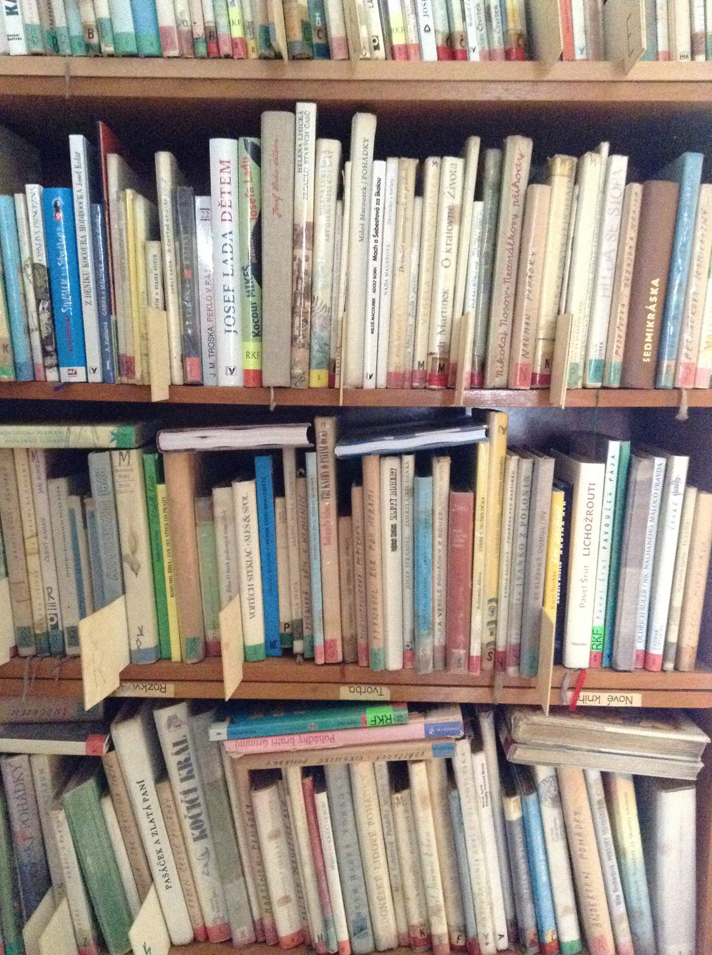
Základní součásti knihovního fondu
základní fond – 60 – 70 %
aktuální fond – 30 – 40 %
výměnný fond
  může být součástí základního i aktuálního fondu

Slide 38
Dobrý knihovní fond
kvalitní fond jako základ poskytování relevantních
a ověřitelných informací
v případě, že knihovny nenabídnou tištěné zdroje nebo kvalitní elektronické zdroje, uživatelé hledají náhodně
na internetu – googlují ☹
nabízet MVS, odborné databáze a pomáhat při vyhledávání informací
knihovník jako osobní asistent

Slide 39
Základní fond, aktuální fond
ZÁKLADNÍ FOND
AKTUÁLNÍ FOND
beletrie
    nejlepší a nejvýznamnější z české i světové literatury
naučná literatura
    vazba se získáváním odborných informací na internetu
regionální literatura
    trvale uchování
neknižní materiály
nejnovější přírůstky beletrie, naučné literatury a dalších médií cca za posledních
5 let
pokud se nestane částí základního fondu, prověří se zájem o tuto literaturu, případně se vyřadí

Slide 40
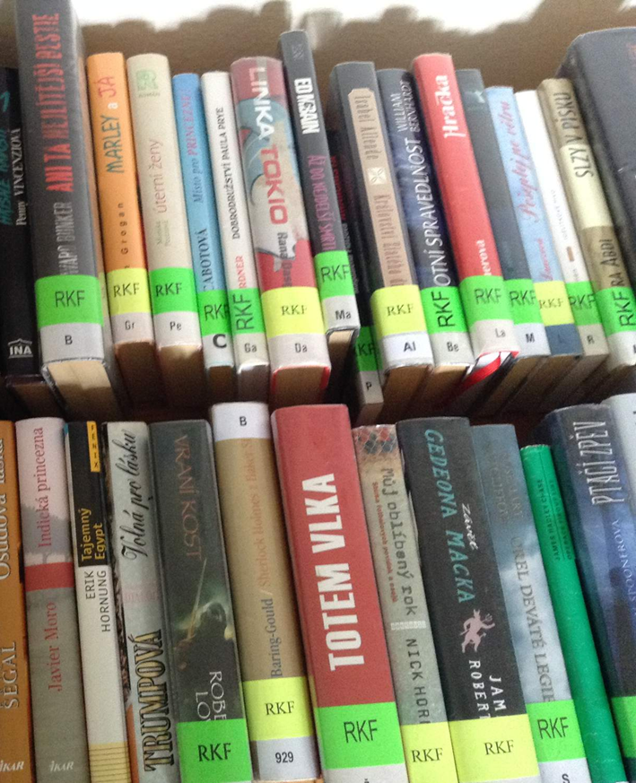
Výměnné fondy z dotace na výkon RF
podpůrná část knihovního fondu
nakupován v rámci dotace na výkon RF nebo ze sdružených prostředků mikroregionů
nejnovější literatura, je dodávána do všech „obsluhovaných“ knihoven
jsou majetkem knihoven pověřených výkonem regionálních funkcí

Slide 41
Zlatý fond literatury pro knihovny
součástí Standardu pro dobý fond je doporučený seznam literatury, tzv. Zlatý fond české a světové literatury pro fondy veřejných knihoven
jde o díla, která doporučují odborníci na literaturu pro děti i dospělé
fond reprezentuje tradice domácí a světové kultury, díla, která by měla být zastoupena v základním knihovním fondu každé veřejné knihovny
seznam 1 303 klasických děl

Slide 42
Zlatý fond české literatury – 353 titulů
Zlatý fond světové literatury – 450 titulů
Zlatý fond literatury pro děti a mládež – 500 titulů

Slide 43
PROPOJENÍ
STANDARDŮ

Slide 44

KOMUNITNÍ AKTIVITY
DOBRÁ KNIHOVNA
OBNOVA
KF
DOBRÝ FOND
KOMUNITNÍ
AKTIVITY
REGIONÁLNÍ FUNKCE
7 %

Slide 45
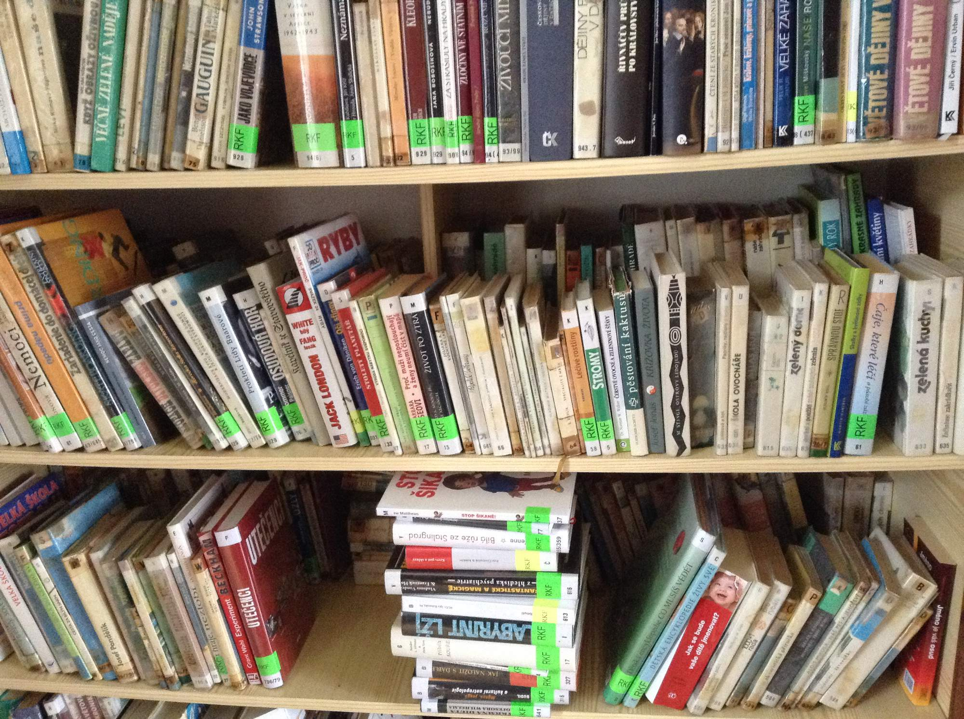
http://msk-knihovny.rajce.idnes.cz/Slatina/#

Slide 46
NEZAPOMÍNEJME
NA DALŠÍ
STANDARDY

Slide 47
Handicap Friendly a Rovný přístup
                Standard Handicap Friendly
  Metodická příručka pro práci s uživateli s postižením
Rovný přístup. Knihovna přátelská k seniorům.
  Metodická příručka pro práci knihoven se seniory
Knihovny a skupiny ohrožené sociálním vyloučením
  Metodická příručka pro práci knihoven se sociálně vyloučenými
  a sociálním vyloučením ohroženými skupinami uživatelů

Slide 48
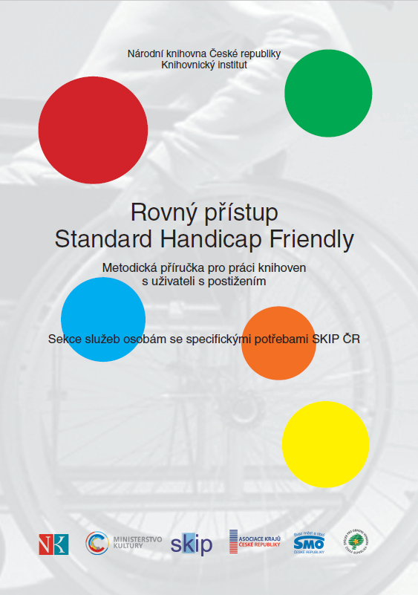
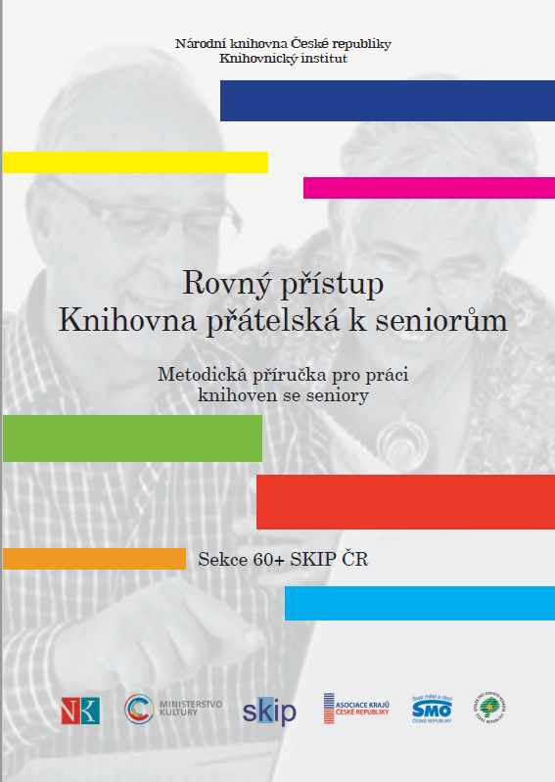

Slide 49


Slide 50

KNIHOVNY MĚNÍ SVĚT
<iframe width="477" height="269" src="https://www.youtube.com/embed/OgkUZylvsP0" frameborder="0" allow="autoplay; encrypted-media" allowfullscreen></iframe>

Slide 51
Standardy v životě knihoven
PhDr. Marie Šedá
Uherské Hradiště 2019

